Slide 1
Определение понятий
Человек – живое существо, обладающее даром мышления и речи, способностью создавать орудия и пользоваться ими в процессе общественного труда. С.И. Ожегов.
Человек в Православии – это духовное зеркало, в котором отражается Бог. Отражение Бога в человеке – это и есть образ Божий. Макарий Египетский.
Тело – то же, что плоть. С.И. Ожегов.
Плоть в Православии - чье-то родное дитя, детище. С.И. Ожегов.
Душа – внутренний, психический мир человека, его сознание. То или иное свойство характера, а также человек с теми или иными свойствами. С.И. Ожегов.
Душа в Православии есть созданная Богом самостоятельная, бессмертная, личная, разумно-свободная сущность, отличная от тела. Библейский справочник.

Slide 2
Добрая
Нараспашку
В чём держится
Радуется
Болит
Душевный
Бездушный

Slide 3
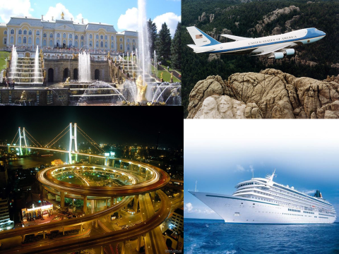
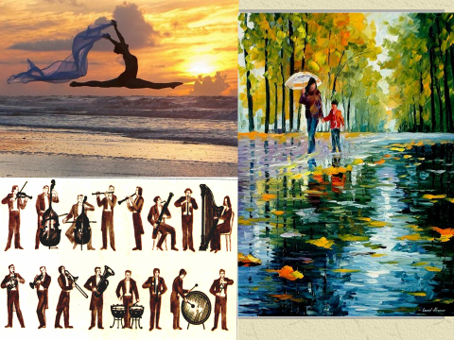
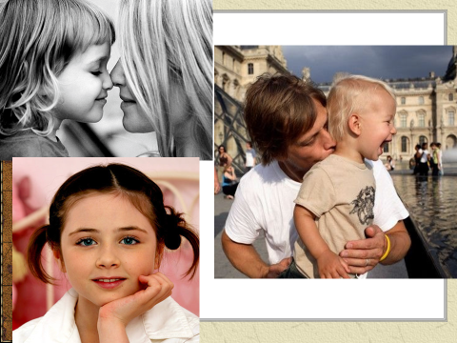

Slide 4
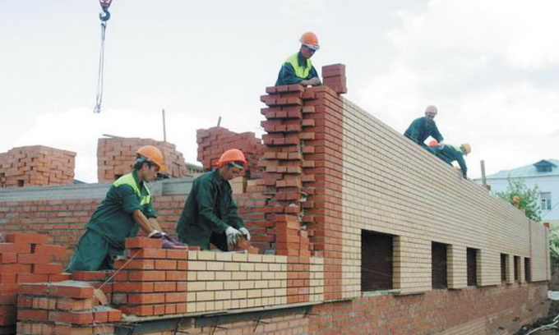
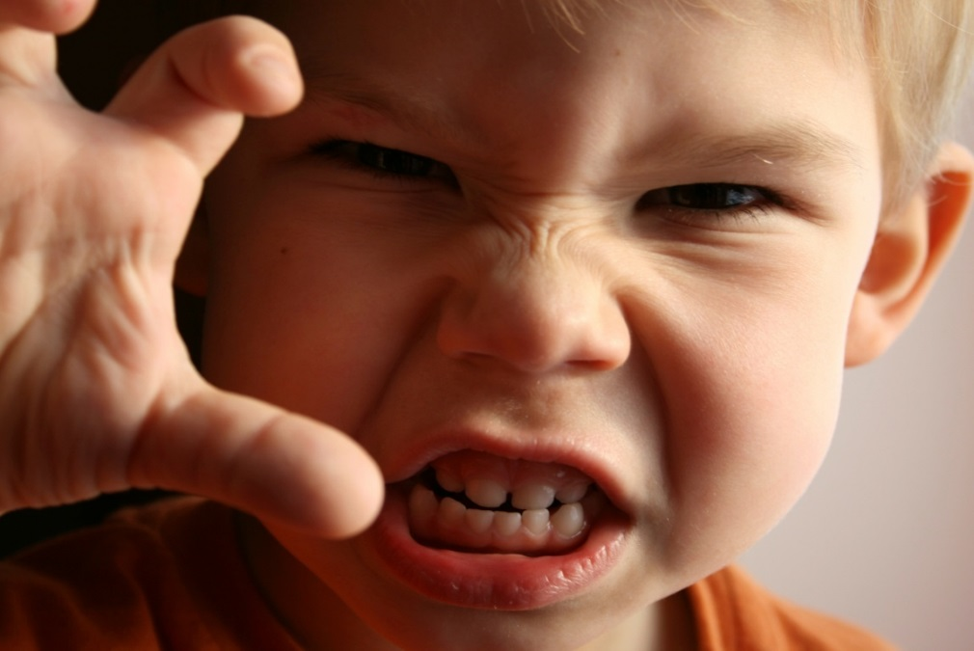
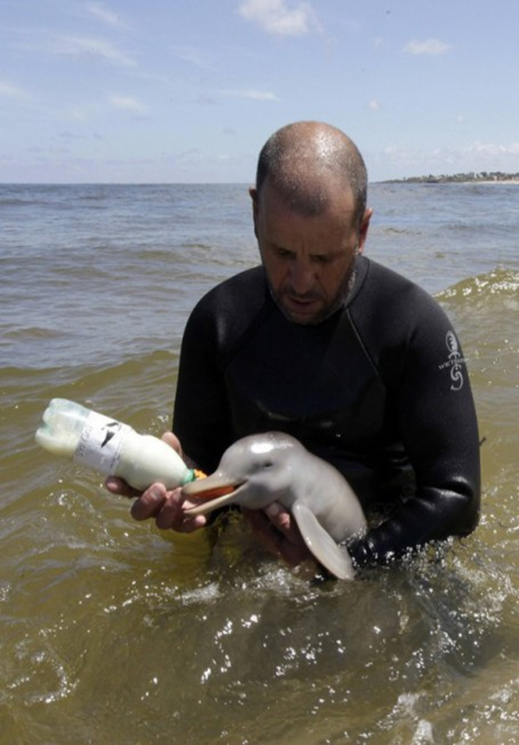
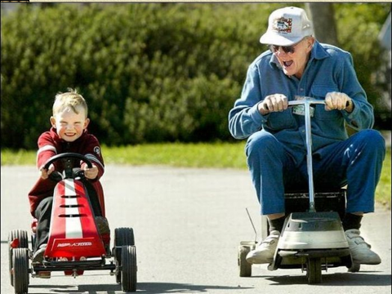
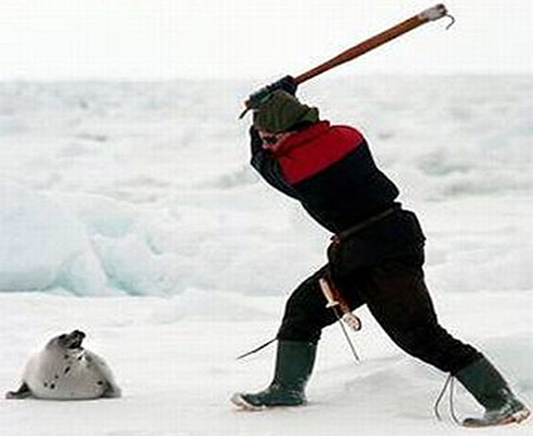
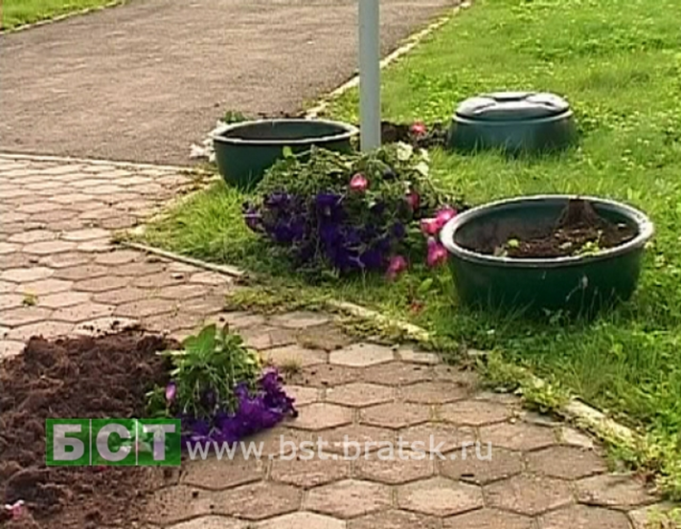

Slide 5
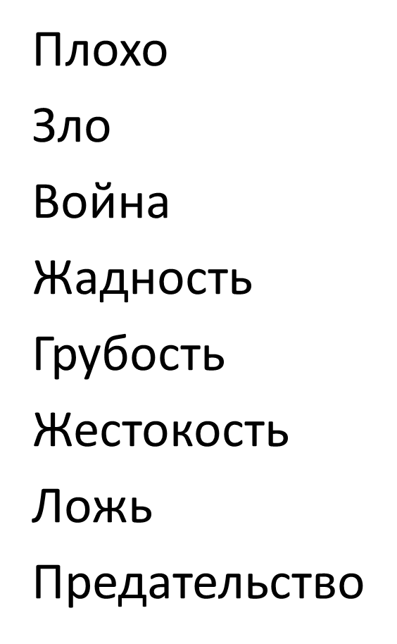
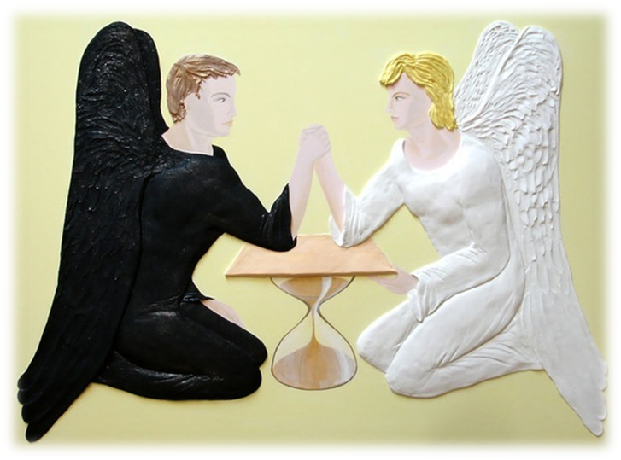
Вежливость
Преданность
Щедрость
Мир
Добро
Ласка
Правда
Хорошо

